Slide 1

جامعة القدس المفتوحة
كلية التكنولوجيا والعلوم التطبيقية
تخصص تكنولوجيا المعلومات والاتصالات

Slide 2
اسم المقرر: مدخل إلى الاتصالات التناظرية والرقمية
(1264 رقم المقرر: (
اسم الوسيط:التفاعل بين حقل الزمن وحقل التردد
رقم الوحدة: الثانية

Slide 3
أهداف الوسيط
تحليل التفاعل بين حقل الزمن وحقل التردد من خلال دراسة تطبيقية لكل خاصية من خواص محول فورييه الآتية:
الخاصية الخطية. (Linearity)
تغير معامل الزمن. (Time Scaling)
الثنائية. (Duality or Symmetry)
الإزاحة الزمنية. (Time Shifting)
الإزاحة الترددية. (Frequency Shifting)
الاشتقاق في حقل الزمن. ((Time Differentiation
التكامل في حقل الزمن. (Integration in the Time Domain)
الترابط في حقل الزمن. ((Convolution in the Time Domain

Slide 4
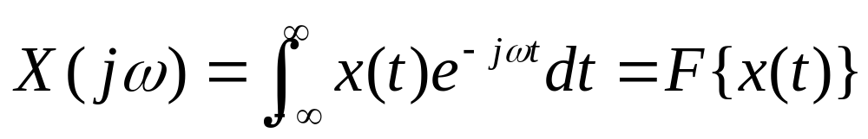
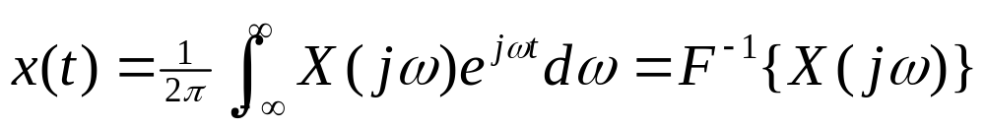
محول فورييه

Slide 5
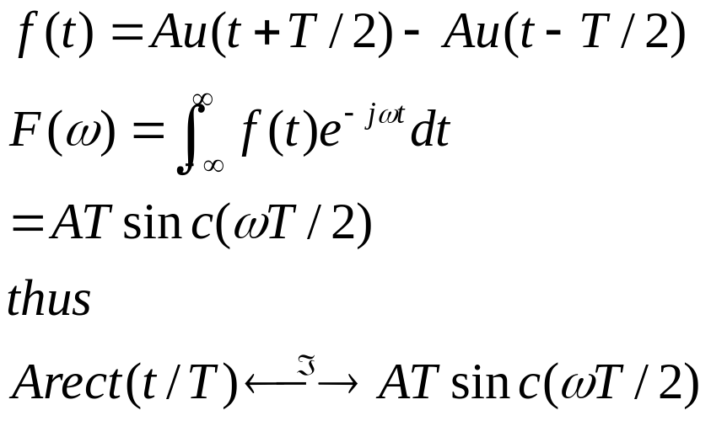
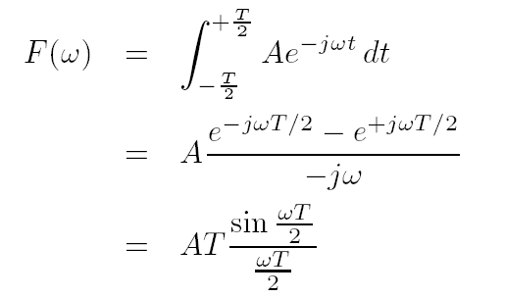
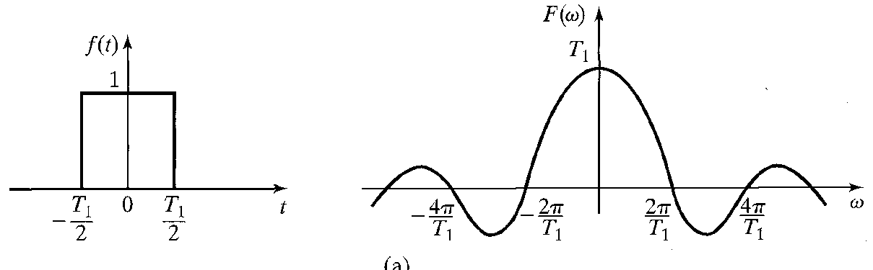
Rectangular Signalمحول فورييه للدالة المستطيلة
t=0 المستطيلة الدورية المدرجة في الشكل المرافق حول أوجد محول فورييه للدالة
مثـــــــا ل -1
A
-T/2
T/2

Slide 6
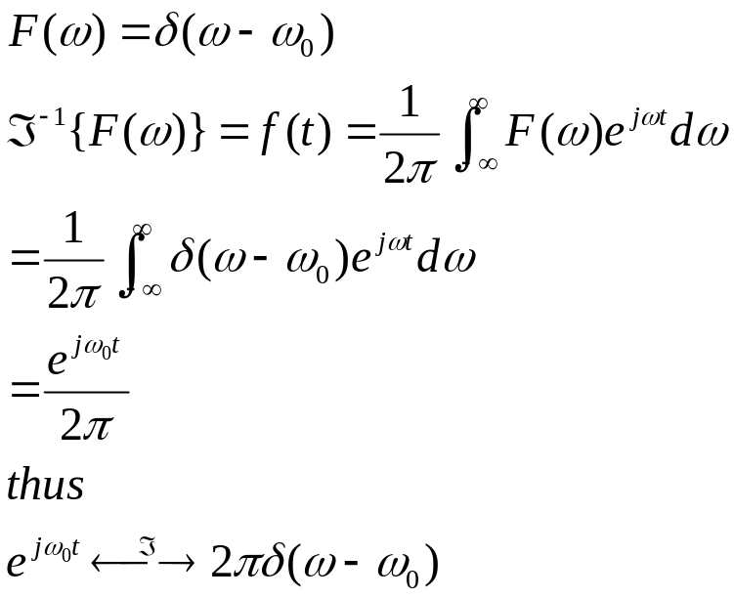
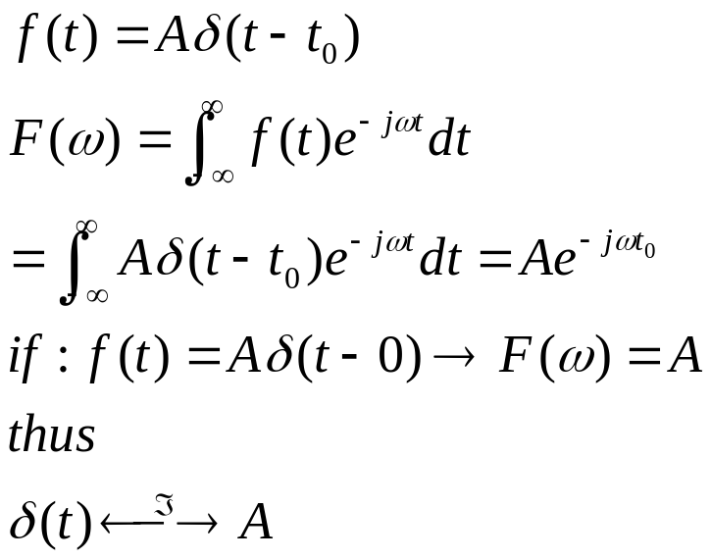
محول فورييه للدالة النبضة
مثـــــــا ل -3
مثـــــــا ل -2

Slide 7
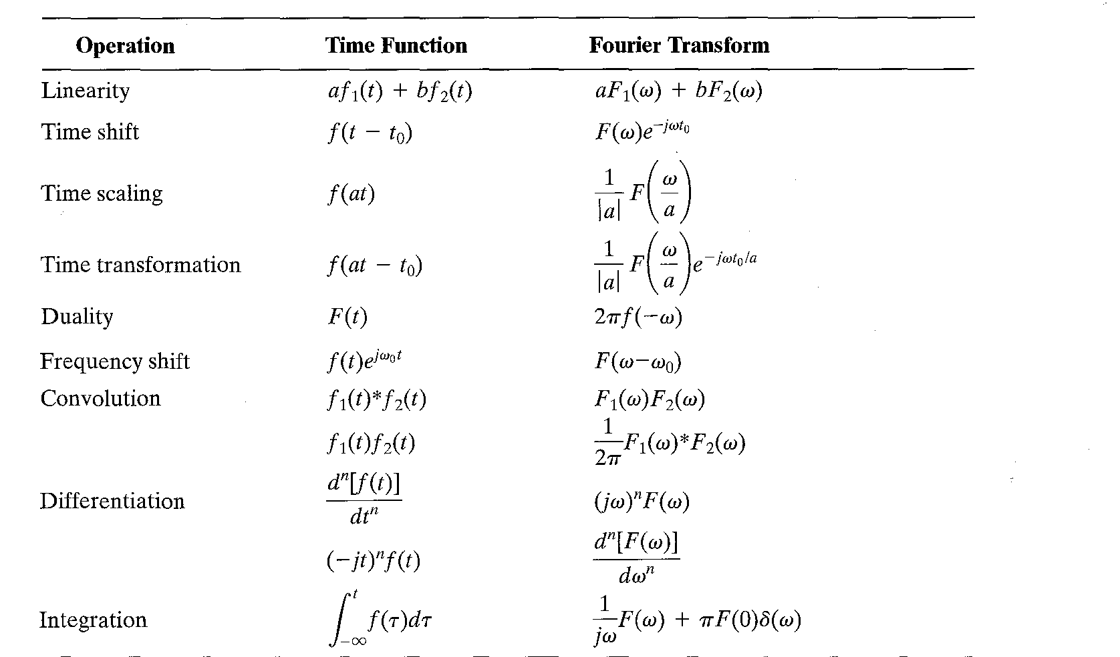
خصائص محول فورييه

Slide 8
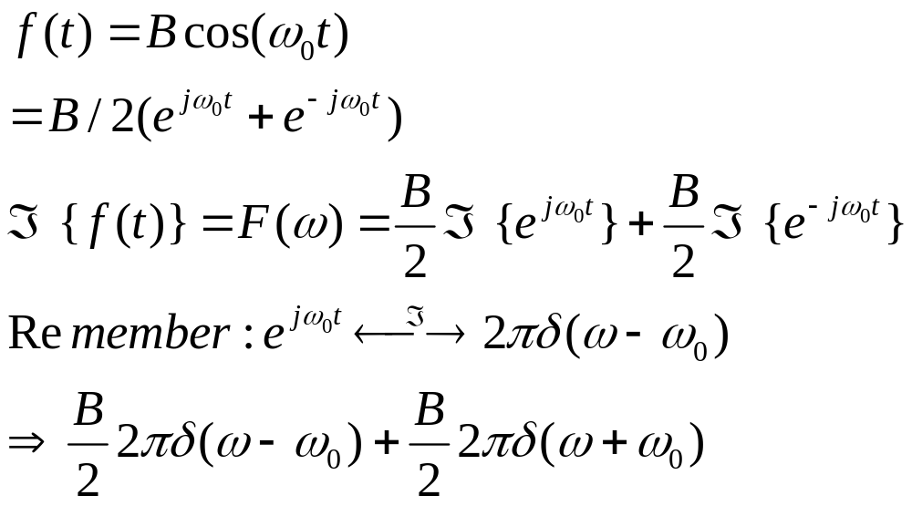
1- الخاصية الخطية(Linearity)
حالة تطبيقية على الخاصية الخطية
أوجد محول فورييه للدالة التالية
مثـــــــا ل -4

Slide 9
خصائص محول فورييه

Slide 10
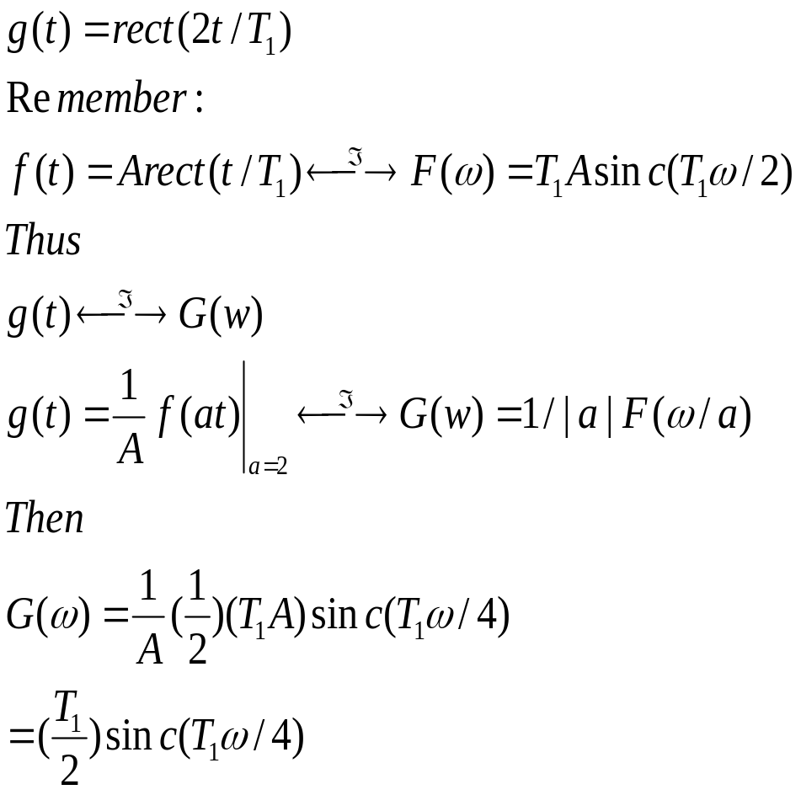
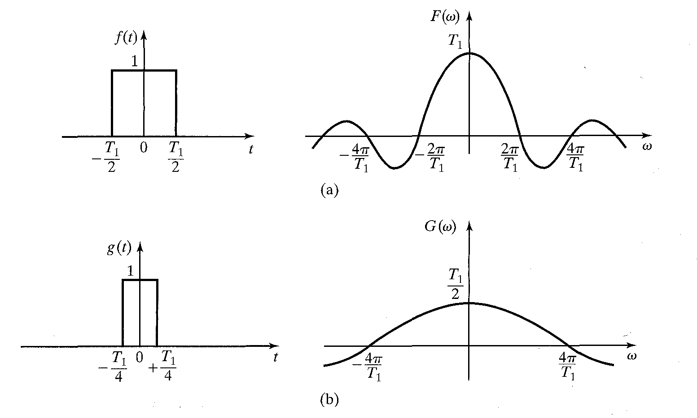
2- تغير معامل الزمن (Time Scaling)
حالة تطبيقية على خاصية تغير معامل الزمن
مثـــــــا ل -5
rect(t/T)
rect(t/(T/2))
sinc(0)=1;
sinc(2pi)=0=sinc(pi)

Slide 11
خصائص محول فورييه

Slide 12
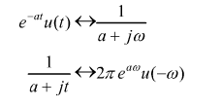
3- الثنائية (Duality or Symmetry)
إن محول فورييه لتمثيل إشارة ما في حقل الزمن مكافئ لتمثيل هذه الإشارة في حقل التردد ، وإن محول فورييه لتمثيل إشارة ما في حقل التردد إذا كان التردد مضروباً بسالب واحد(1-) مكافئ لتمثيل هذه الإشارة في حقل الزمن.
G(f) g(t)
G(t) g(-f)

Slide 13

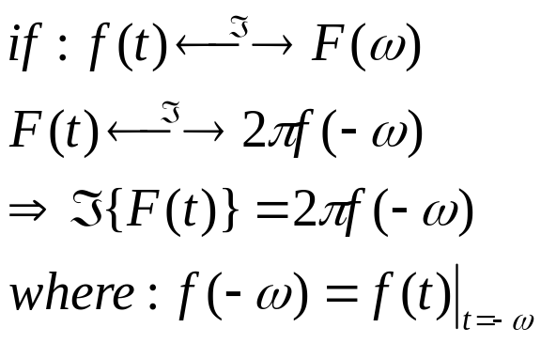
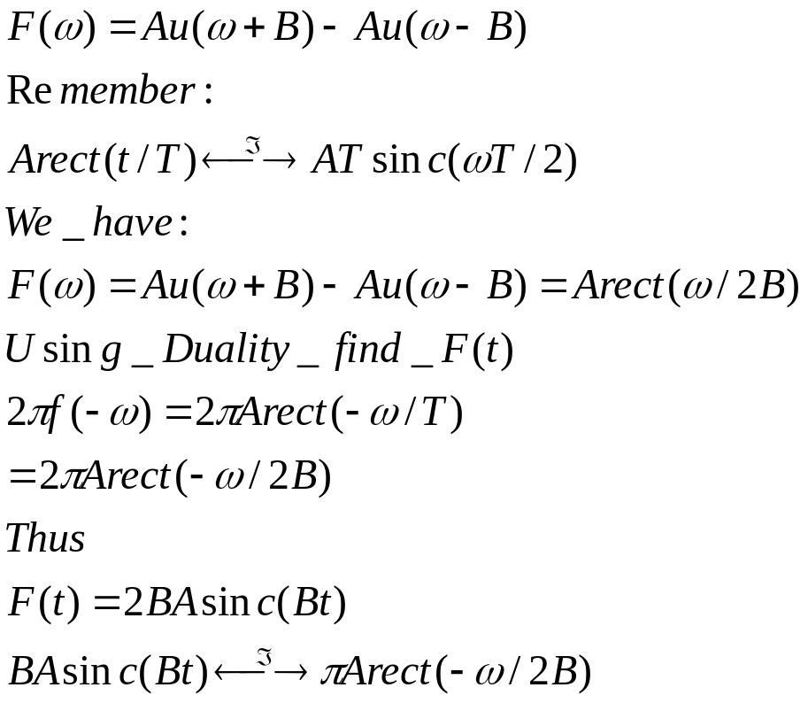
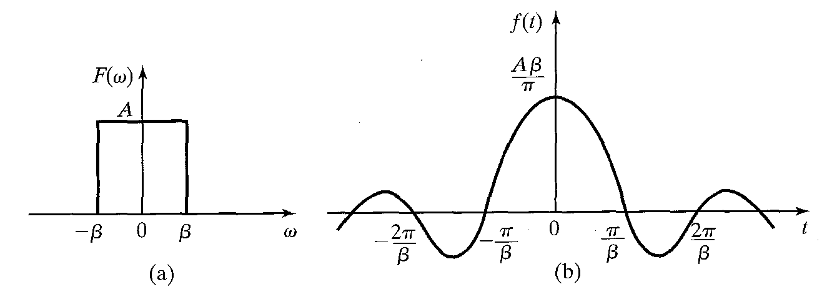
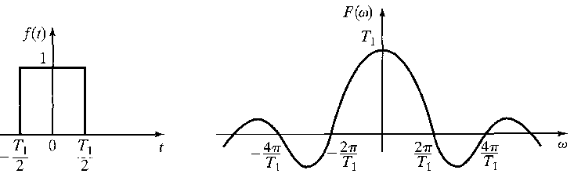
3- الثنائية (Duality or Symmetry)
حالة تطبيقية على الخاصية الثنائية
مثـــــــا ل -6
سوف نحول هذه الدالة من مجال التردد إلى مجال الزمن اعتماداً على الخاصية الثنائية.
Arect(ω/2B)
Remember
FTP: Fourier Transfer Pair

Slide 14
خصائص محول فورييه

Slide 15
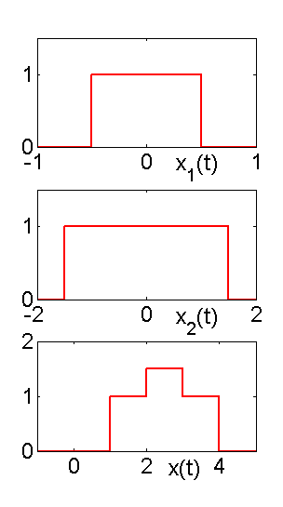

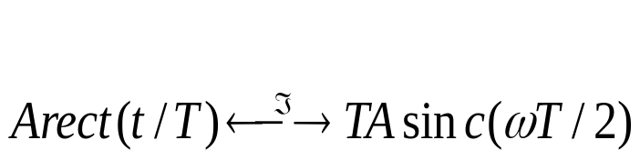
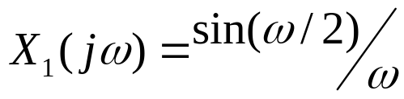
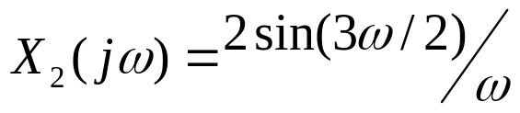
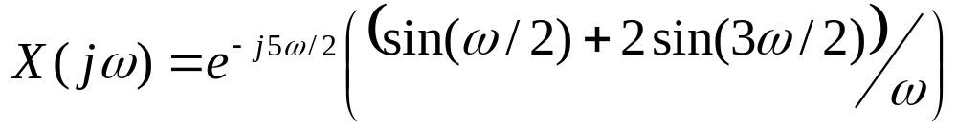
4- ) الإزاحة الزمنية Time Shifting)
حالة تطبيقية على خاصية الإزاحة الزمنية
مثـــــــا ل -7
x₁(t)
t
x₂(t)
t
x (t)
t

Slide 16
خصائص محول فورييه

Slide 17
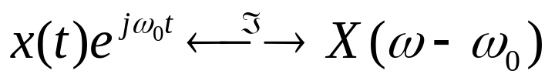
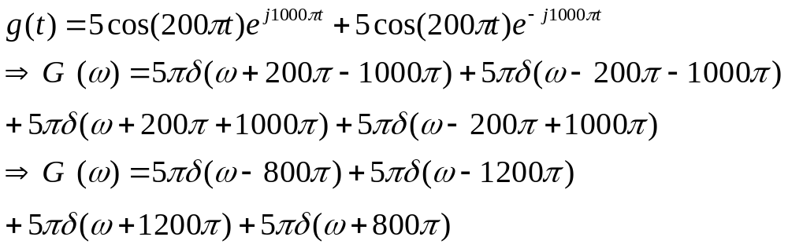
5- ) الإزاحة التردديةFrequency Shifting)
حالة تطبيقية على خاصية الإزاحة الترددية
مثـــــــا ل -8
حول الدالة g(t) من مجال الزمن إلى مجال التردد:

Slide 18
خصائص محول فورييه

Slide 19
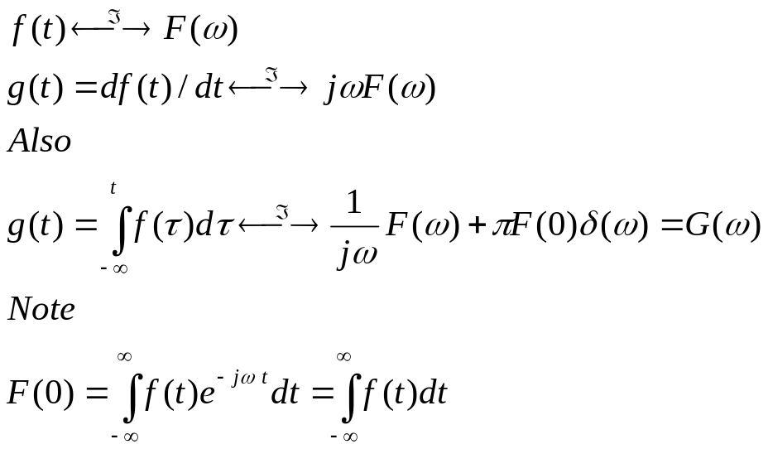
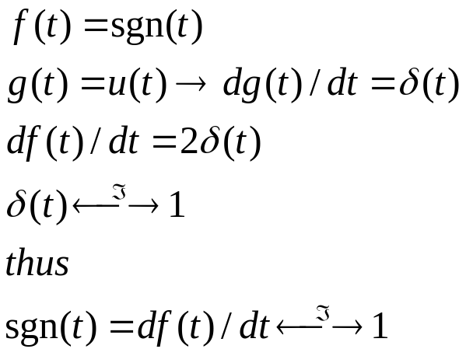
6- الاشتقاق في حقل الزمن(Time Differentiation)
حالة تطبيقية على خاصية الاشتقاق في حقل الزمن
مثـــــــا ل -9

Slide 20
خصائص محول فورييه

Slide 21
7- التكامل في حقل الزمن(Integration in the Time Domain)
إن محول فورييه لتكامل تمثيل الإشارة في حقل الزمن، مكافئ لتمثيل هذه
:( j ω) الإشارة في حقل التردد مقسوماً على القيمة

Slide 22
خصائص محول فورييه

Slide 23
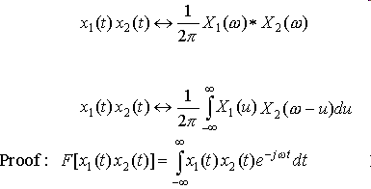


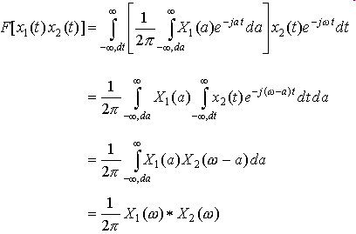
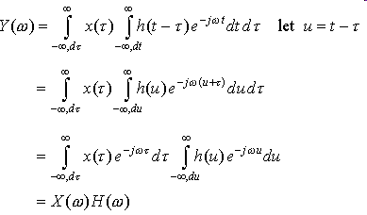
8- الترابط في حقل الزمن(Convolution in the Time Domain)
Proof
Proof

Slide 24
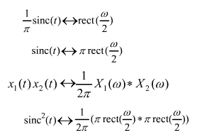
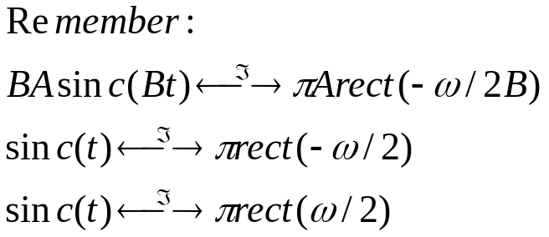
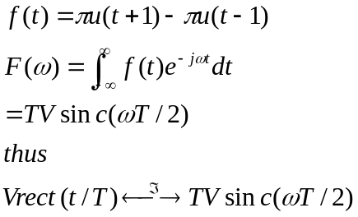
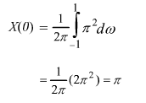
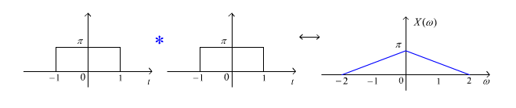
8- الترابط في حقل الزمن(Convolution in the Time Domain)
x(t)=sinc²(t) أوجد محول فورييه للدالة التالية
مثـــــــا ل -10
B=1, A=1
ω
ω
X₁(ω)
X₂(ω)

Slide 25


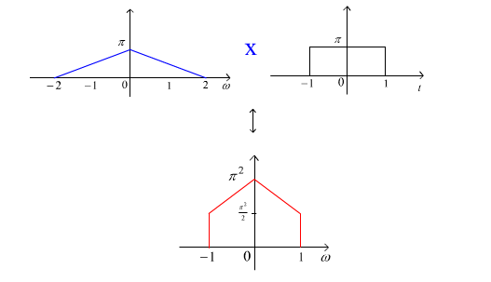
8- الترابط في حقل الزمن(Convolution in the Time Domain)
x(t)=sinc²(t)sinc(t) أوجد محول فورييه للدالة التالية
مثـــــــا ل -11
ω

